Slide 1
Pengolahan Data
Thomson Tube

Slide 2
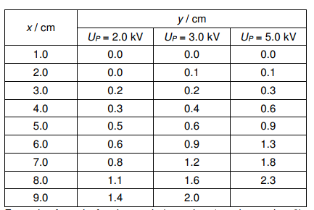
Pembelokan Medan Listrik
Data Pengamatan

Slide 3

Pembelokan Medan Listrik
Data yang dicari
Bandingkan nilai Y eksperimen, bandingkan dengan Y teori
Nilai d = 5.5 cm (jarak antar plat kapasitor)
Ua tegangan catode ray
Up tegangan medan listrik
Plot grafik y teori vs y eksperimen, per Up satu grafik

Slide 4
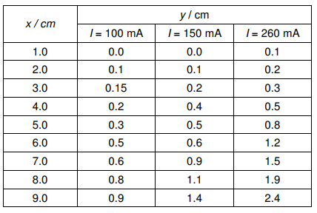
Pembelokan Medan Magnet
Data Pengamatan

Slide 5

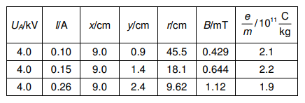


Pembelokan Medan Magnet
Pengolahan Data
Masing2 I dibuat 1 tabel dan 1 grafik
N = 500
R = 12 cm
Grafik
e/m eksperimen vs e/m literature
Grafik y, literature vs eksperimen

Slide 6
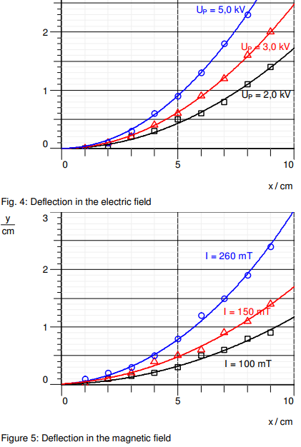

Slide 7
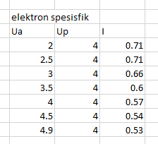
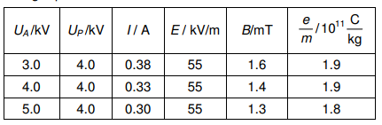



Elekstron Spesifik
Data Pengamatan Pengolahan Data
Buat gafik e/m (ga wajib)
Bandingkan e/m eksperimen

